Slide 1
S3
《美加跨境家庭财富保护与传承》讲座系列
美国房产的生命周期税务
核心问题
买、租、卖、传承各触发什么？
90 分钟 · 规则核对基准日 2026-09-19 · 微出国 · 跨境家庭财富
教学示意，不构成法律、税务、投资、保险或移民意见 · 规则核对基准日 2026-09-19 · 微出国 · 跨境家庭财富
1
Notes:
S3 · 90 分钟。核心问题：买、租、卖、传承各触发什么？。画出五阶段税务触发表；区分租金默认预扣与净额选择；解释 FIRPTA 预扣与 8288-B；理解持有结构为何必须由律师、会计师论证。

Slide 2
S3 · 导览
本讲目标与 90 分钟时间轴
学习目标
时间轴
画出五阶段税务触发表
0–10′
五阶段总图
1
10–30′
买入与持有
2
区分租金默认预扣与净额选择
30–50′
出租
3
解释 FIRPTA 预扣与 8288-B
50–65′
出售
65–80′
身故与结构对比
4
理解持有结构为何必须由律师、会计师论证
80–90′
练习与转介
教学示意，不构成法律、税务、投资、保险或移民意见 · 规则核对基准日 2026-09-19 · 微出国 · 跨境家庭财富
2
Notes:
时间轴：0–10′ 五阶段总图 · 10–30′ 买入与持有 · 30–50′ 出租 · 50–65′ 出售 · 65–80′ 身故与结构对比 · 80–90′ 练习与转介

Slide 3
S3 · 阅读指南
怎么读这套课件：三级规则核对标记
已核对
须复核
未核对
已对照官方页面、法条或政府公报
仅见二手资料，或为自行推算
尚未完成官方核对
可上讲台；讲前只需确认没有新公告
讲前必须回官方原文复核
完成官方核对前，不得上讲台
教学示意，不构成法律、税务、投资、保险或移民意见 · 规则核对基准日 2026-09-19 · 微出国 · 跨境家庭财富
3
Notes:
每张规则页都带核对标记。已核对：可上讲台，讲前确认没有新公告；须复核：讲前必须回官方原文复核；未核对：完成官方核对前不得上讲台。

Slide 4
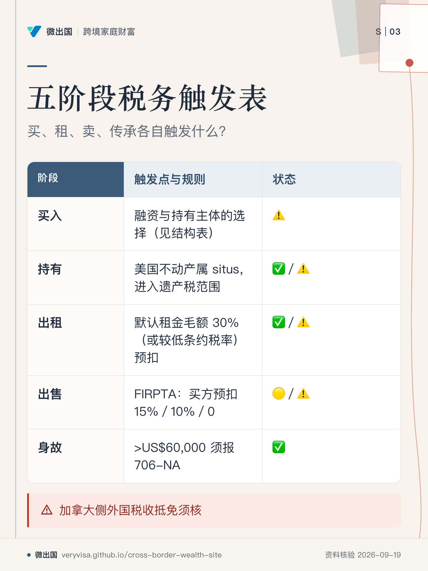
S3 · 知识卡
五阶段税务触发表
买入、持有、出租、出售、身故各有不同触发规则
先看
先横读五个阶段，再看「状态」列，分清各阶段规则的核对重点。
容易忽略
出租还有净额选择，出售还有 8288-B；这张卡只画各阶段主触发规则。
下一步
去十讲对照原表，带出租、出售和持有主体问题找律师、会计师。
教学示意，不构成法律、税务、投资、保险或移民意见 · 规则核对基准日 2026-09-19 · 微出国 · 跨境家庭财富
4
Notes:
导读：先横读五个阶段，再看「状态」列，分清各阶段规则的核对重点。 / 出租还有净额选择，出售还有 8288-B；这张卡只画各阶段主触发规则。 / 去十讲对照原表，带出租、出售和持有主体问题找律师、会计师。

Slide 5
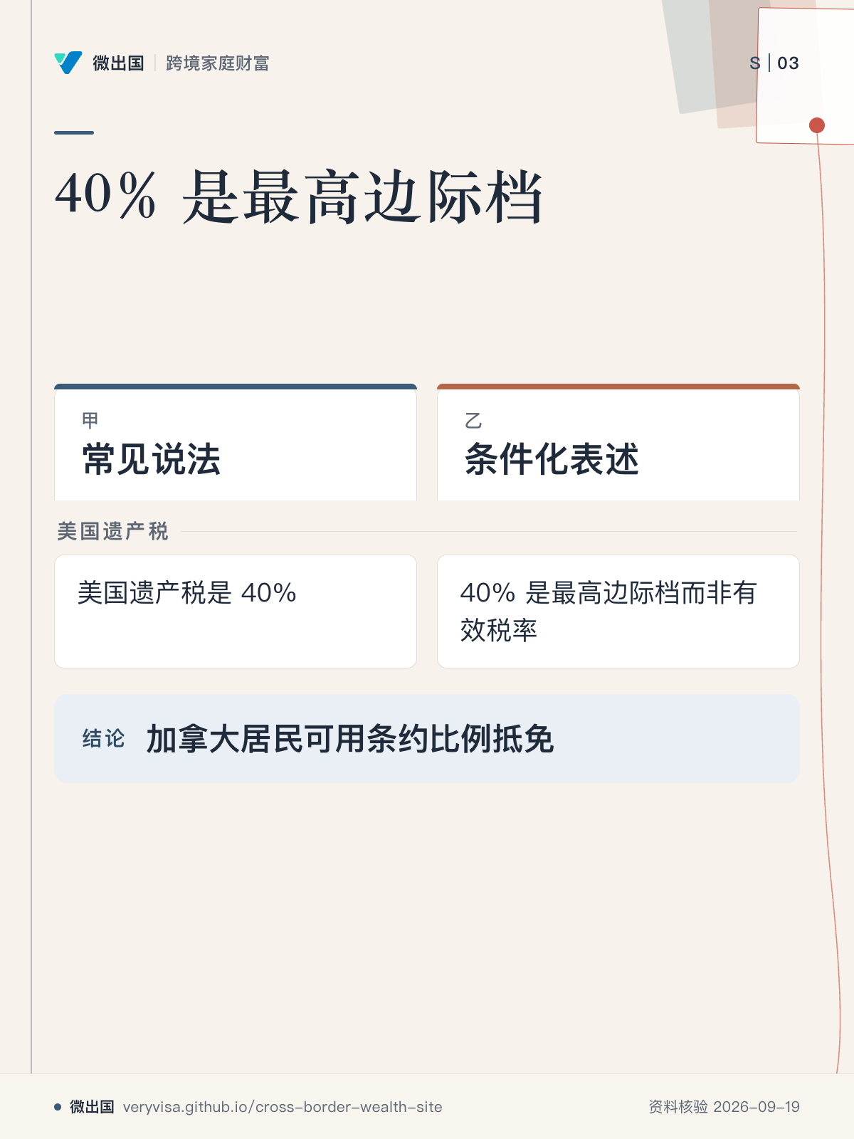
S3 · 知识卡
40% 是最高边际档
40% 指最高边际档，不等于实际有效税率。
先看
先对照两栏：左边是口号式说法，右边是税率本身的准确含义。
容易忽略
图只处理遗产税税率这一行；综合税负和公司持有的条件仍要分别看。
下一步
去十讲核对案例，再带身份与持有结构问税务律师或 CPA。
教学示意，不构成法律、税务、投资、保险或移民意见 · 规则核对基准日 2026-09-19 · 微出国 · 跨境家庭财富
5
Notes:
导读：先对照两栏：左边是口号式说法，右边是税率本身的准确含义。 / 图只处理遗产税税率这一行；综合税负和公司持有的条件仍要分别看。 / 去十讲核对案例，再带身份与持有结构问税务律师或 CPA。

Slide 6
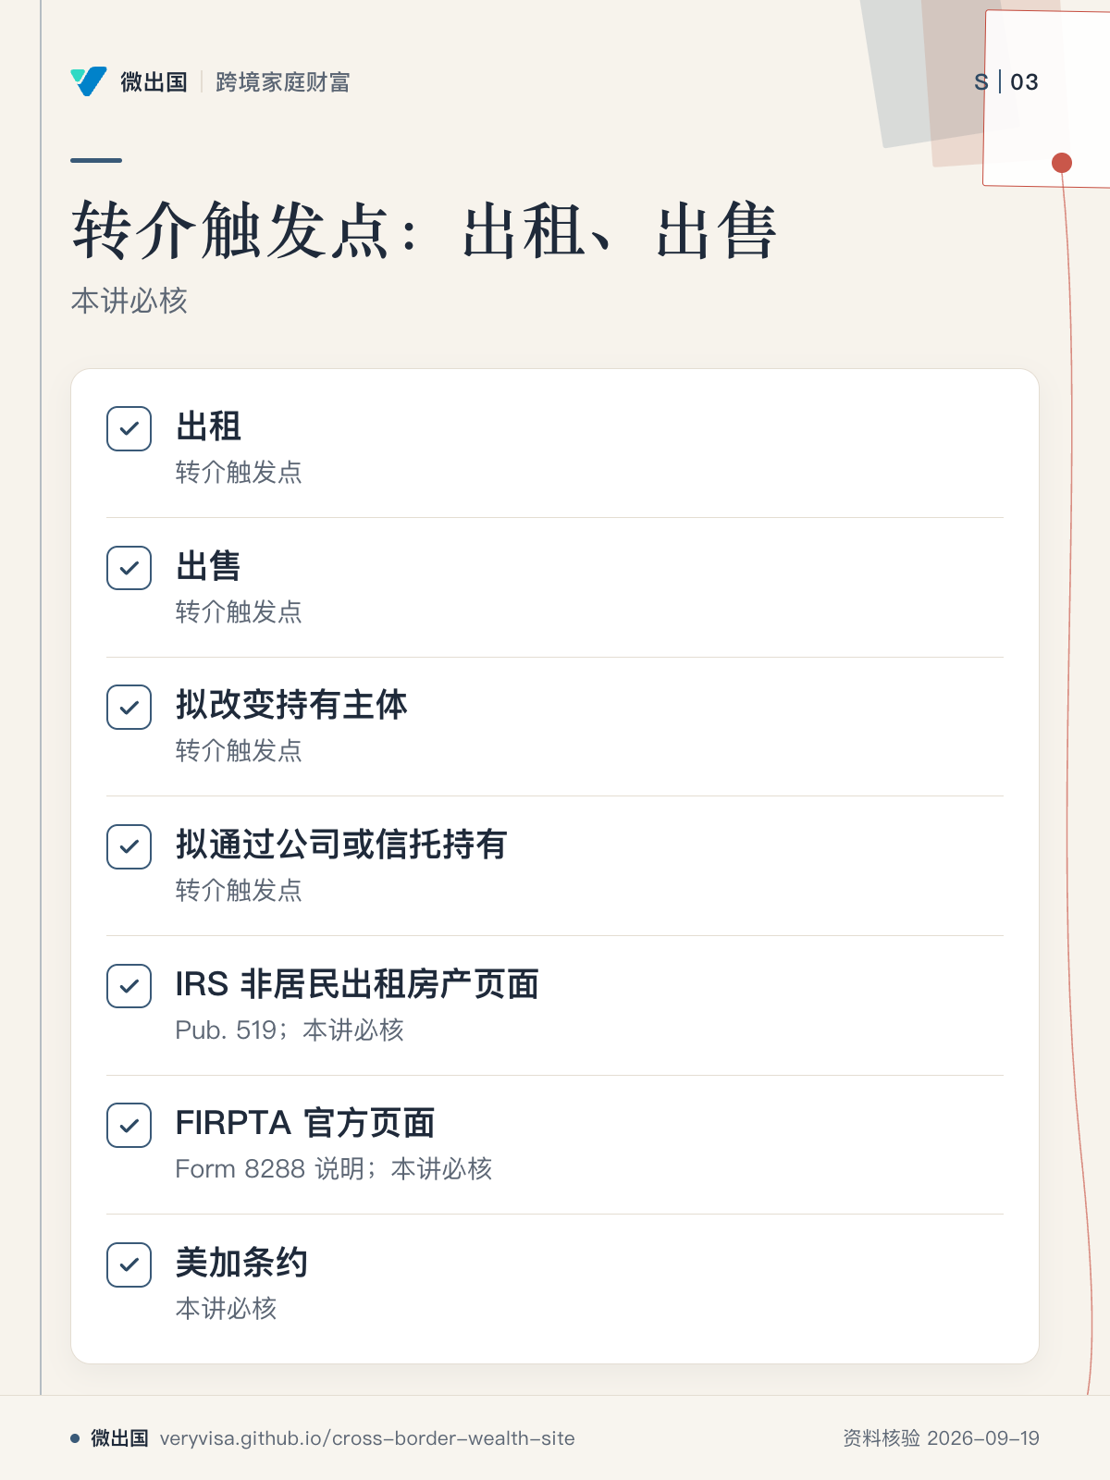
S3 · 知识卡
转介触发点：出租、出售
出租、出售或改变持有主体都触发转介
先看
先看四个转介情形，再看三项「本讲必核」，把决策和资料核对分开。
容易忽略
拟通过公司或信托持有也在转介触发点，不只是已经出租或出售。
下一步
去清单与转介整理问题，再找律师、会计师核持有主体。
教学示意，不构成法律、税务、投资、保险或移民意见 · 规则核对基准日 2026-09-19 · 微出国 · 跨境家庭财富
6
Notes:
导读：先看四个转介情形，再看三项「本讲必核」，把决策和资料核对分开。 / 拟通过公司或信托持有也在转介触发点，不只是已经出租或出售。 / 去清单与转介整理问题，再找律师、会计师核持有主体。

Slide 7
S3 · 五阶段表
未核对
须复核
已核对
五阶段表
阶段 | 触发点与规则 | 状态
买入 | 资金来源与文件（衔接 S2）；融资与持有主体的选择（见结构表） | 未核对
持有 | 州与地方房产税；美国不动产属 situs，进入遗产税范围 | 已核对／未核对
出租 | 默认租金毛额 30%（或较低条约税率）预扣；可依 §871(d) 选择按净额课税（W-8ECI、1040-NR，选择持续有效直至撤销）；加拿大侧外国税收抵免须核 | 已核对／未核对
出售 | FIRPTA：买方预扣 15%／10%／0；Form 8288、8288-A；卖方可申请 8288-B；卖方报 1040-NR；加拿大侧按处置申报并核外国税收抵免 | 须复核／未核对
身故 | 美国不动产属 situs，>US$60,000 须报 706-NA；配合条约抵免与加拿大视同处置（衔接 S4、S5） | 已核对
教学示意，不构成法律、税务、投资、保险或移民意见 · 规则核对基准日 2026-09-19 · 微出国 · 跨境家庭财富
7
Notes:
| 阶段 | 触发点与规则 | 状态 |
|---|---|---|
| 买入 | 资金来源与文件（衔接 S2）；融资与持有主体的选择（见结构表） | ⚠️ |
| 持有 | 州与地方房产税；美国不动产属 situs，进入遗产税范围 | ✅／⚠️ |
| 出租 | 默认租金毛额 30%（或较低条约税率）预扣；可依 §871(d) 选择按净额课税（W-8ECI、1040-NR，选择持续有效直至撤销）；加拿大侧外国税收抵免须核 | ✅／⚠️ |
| 出售 | FIRPTA：买方预扣 15%／10%／0；Form 8288、8288-A；卖方可申请 8288-B；卖方报 1040-NR；加拿大侧按处置申报并核外国税收抵免 | 🟡／⚠️ |
| 身故 | 美国不动产属 situs，>US$60,000 须报 706-NA；配合条约抵免与加拿大视同处置（衔接 S4、S5） | ✅ |

Slide 8
S3 · 持有结构对比表
未核对
须复核
持有结构对比表
（每一格均须律师、会计师论证，课堂只讲维度）
教学示意，不构成法律、税务、投资、保险或移民意见 · 规则核对基准日 2026-09-19 · 微出国 · 跨境家庭财富
8
Notes:
（每一格均须律师、会计师论证，课堂只讲维度）
| 结构 | 遗产税 situs | 公司层税与成本 | 融资 | 加拿大侧风险 |
|---|---|---|---|---|
| 个人直接持有 | 美国不动产属 situs | 无公司层税 | 视贷方 | 视同处置；外国税收抵免 |
| 加拿大公司持有 | 外国公司股份不属 §2104(a) 的美国公司股份（方向有依据）🟡 | 公司层税、分支机构利得税等 | 视贷方 | 股东福利；出售时的税务 |
| 美国 LLC／美国公司 | 视税务分类：透明实体通常穿透至不动产；按公司分类则股份属 situs⚠️ | 视分类 | 视贷方 | 加拿大侧对该实体的分类 |
| 信托 | 视信托类型与授予人⚠️ | 视结构 | 视贷方 | T3／Schedule 15；S6 |

Slide 9
S3 · 持有结构对比表
未核对
须复核
持有结构对比表
结构 | 遗产税 situs | 公司层税与成本 | 融资 | 加拿大侧风险
个人直接持有 | 美国不动产属 situs | 无公司层税 | 视贷方 | 视同处置；外国税收抵免
加拿大公司持有 | 外国公司股份不属 §2104(a) 的美国公司股份（方向有依据）须复核 | 公司层税、分支机构利得税等 | 视贷方 | 股东福利；出售时的税务
美国 LLC／美国公司 | 视税务分类：透明实体通常穿透至不动产；按公司分类则股份属 situs未核对 | 视分类 | 视贷方 | 加拿大侧对该实体的分类
信托 | 视信托类型与授予人未核对 | 视结构 | 视贷方 | T3／Schedule 15；S6
教学示意，不构成法律、税务、投资、保险或移民意见 · 规则核对基准日 2026-09-19 · 微出国 · 跨境家庭财富
9
Notes:
（每一格均须律师、会计师论证，课堂只讲维度）
| 结构 | 遗产税 situs | 公司层税与成本 | 融资 | 加拿大侧风险 |
|---|---|---|---|---|
| 个人直接持有 | 美国不动产属 situs | 无公司层税 | 视贷方 | 视同处置；外国税收抵免 |
| 加拿大公司持有 | 外国公司股份不属 §2104(a) 的美国公司股份（方向有依据）🟡 | 公司层税、分支机构利得税等 | 视贷方 | 股东福利；出售时的税务 |
| 美国 LLC／美国公司 | 视税务分类：透明实体通常穿透至不动产；按公司分类则股份属 situs⚠️ | 视分类 | 视贷方 | 加拿大侧对该实体的分类 |
| 信托 | 视信托类型与授予人⚠️ | 视结构 | 视贷方 | T3／Schedule 15；S6 |

Slide 10
S3 · 「60%」怎么讲
「60%」怎么讲
不用口号，用 S5 的公式与数字。
教学示意，不构成法律、税务、投资、保险或移民意见 · 规则核对基准日 2026-09-19 · 微出国 · 跨境家庭财富
10
Notes:
不用口号，用 S5 的公式与数字。

Slide 11
S3 · 常见说法与条件化表述
常见说法与条件化表述
常见说法 | 条件化表述
美国房产必然面临 60% 以上的双重税负 | 综合税负取决于全球遗产、成本、税率与条约抵免；S5 示意约为房价的 16%；"60%"未见官方来源，不进课件
美国遗产税是 40% | 40% 是最高边际档而非有效税率；加拿大居民可用条约比例抵免
用加拿大公司持有美国房产就能排除遗产税 | 方向有依据，但伴随公司层税、分支机构利得税与加拿大股东福利等成本，不是免费午餐
教学示意，不构成法律、税务、投资、保险或移民意见 · 规则核对基准日 2026-09-19 · 微出国 · 跨境家庭财富
11
Notes:
| 常见说法 | 条件化表述 |
|---|---|
| 美国房产必然面临 60% 以上的双重税负 | 综合税负取决于全球遗产、成本、税率与条约抵免；S5 示意约为房价的 16%；"60%"未见官方来源，不进课件 |
| 美国遗产税是 40% | 40% 是最高边际档而非有效税率；加拿大居民可用条约比例抵免 |
| 用加拿大公司持有美国房产就能排除遗产税 | 方向有依据，但伴随公司层税、分支机构利得税与加拿大股东福利等成本，不是免费午餐 |

Slide 12
S3 · 练习
练习
某家庭持有美国度假公寓 US$1,000,000（成本 US$400,000），填五阶段表，并标注各阶段需要的文件（与 S5 示意案例 P 衔接）。
教学示意，不构成法律、税务、投资、保险或移民意见 · 规则核对基准日 2026-09-19 · 微出国 · 跨境家庭财富
12
Notes:
某家庭持有美国度假公寓 US$1,000,000（成本 US$400,000），填五阶段表，并标注各阶段需要的文件（与 S5 示意案例 P 衔接）。

Slide 13
S3 · 转介与必核
转介触发点 · 本讲必核
转介触发点（任一命中即转介持牌专业人士）
本讲必核（讲前回官方原文）
出租、出售、拟改变持有主体、拟通过公司或信托持有。
IRS 非居民出租房产页面与 Pub. 519；FIRPTA 官方页面与 Form 8288 说明；美加条约。
教学示意，不构成法律、税务、投资、保险或移民意见 · 规则核对基准日 2026-09-19 · 微出国 · 跨境家庭财富
13
Notes:
出租、出售、拟改变持有主体、拟通过公司或信托持有。
IRS 非居民出租房产页面与 Pub. 519；FIRPTA 官方页面与 Form 8288 说明；美加条约。

Slide 14
S3 · 收尾
每讲统一收尾：三问清单
Who
Where
What to file
谁的身份？
什么资产在哪国？
需要什么文件或申报？
任一项答不上来，就是转介信号。
教学示意，不构成法律、税务、投资、保险或移民意见 · 规则核对基准日 2026-09-19 · 微出国 · 跨境家庭财富
14
Notes:
谁的身份？什么资产在哪国？需要什么文件或申报？任一项答不上来，就是转介信号。

